Slide 1
Проектная работа по модулю
“SQL и получение данных”
авт.: Мироненко Елена Борисовна

Slide 2
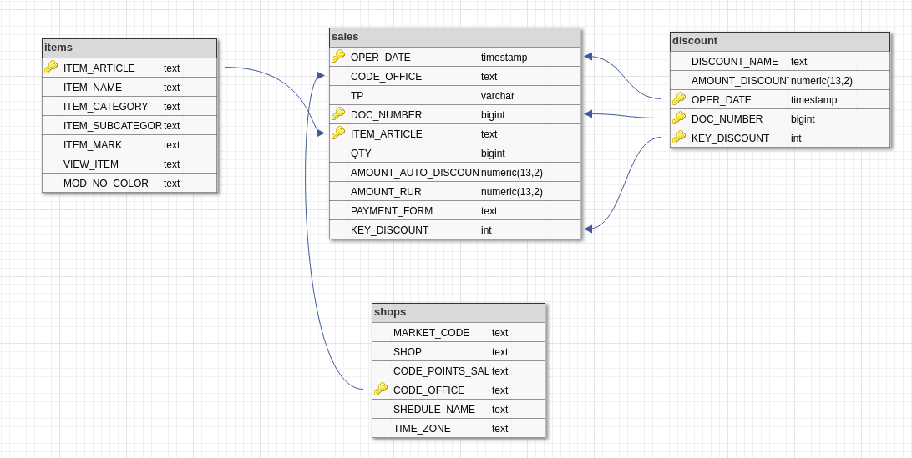
Схема базы данных SalesDB
База данных представляет продажи сотового оператора через собственные салоны связи на территории РФ
* Тип данных выбирался исходя из реальных данных

Slide 3
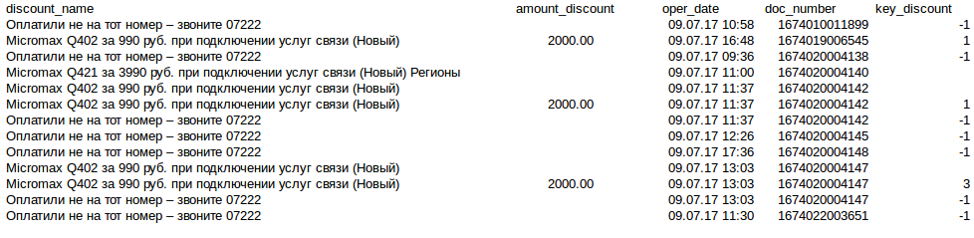
Описание таблицы discount
discount | таблица скидок по маркетинговым акциям
DISCOUNT_NAME | название скидки
AMOUNT_DISCOUNT | сумма скидки
OPER_DATE | дата покупки
DOC_NUMBER | номер чека
KEY_DISCOUNT | флаг скидки к конкретной позиции в чеке

Slide 4
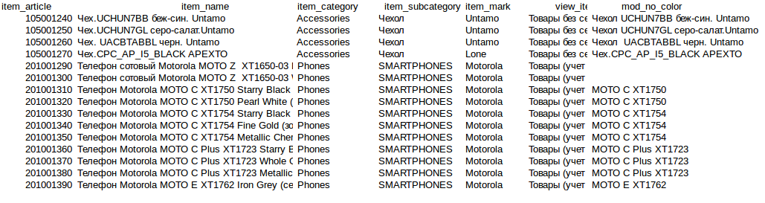
Описание таблицы items
items | справочник товаров
ITEM_ARTICLE | код товара
ITEM_NAME | название товара
ITEM_CATEGORY | категория товара
ITEM_SUBCATEGORY | подкатегория товара
ITEM_MARK | марка товара
VIEW_ITEM | вид товара
MOD_NO_COLOR | названия позиций без учета цвета

Slide 5
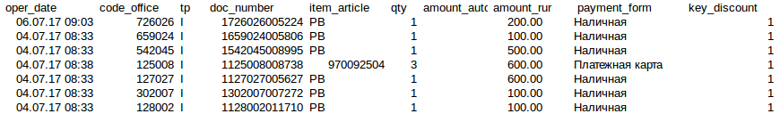
Описание таблицы sales
sales | таблица чеков продаж
OPER_DATE | дата покупки
CODE_OFFICE | код точки
TP | тип чека (продажа/возврат)
DOC_NUMBER | номер чека
ITEM_ARTICLE | код товара
QTY | кол-во в чеке
AMOUNT_AUTO_DISCOUNT | сумма скидки
AMOUNT_RUR | сумма товара
PAYMENT_FORM | форма оплаты
KEY_DISCOUNT | флаг скидки к конкретной позиции в чеке

Slide 6
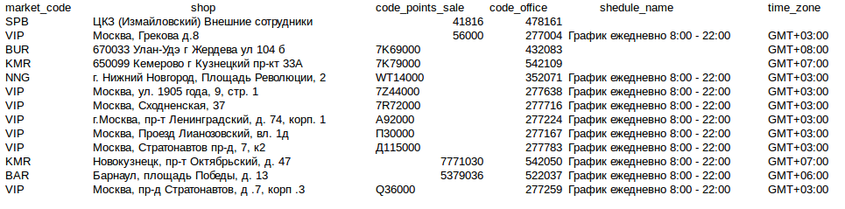
Описание таблицы shops
shops | справочник торговых точек
MARKET_CODE | название филиала
SHOP | название магазина
CODE_POINTS_SALE | код точки во внешней системе
CODE_OFFICE | код точки
SHEDULE_NAME | расписание работы офиса
TIME_ZONE | часовой пояс

